Slide 1
ТЕМА №15. ОСОБИСТІСТЬ У ВИМІРАХ ФІЛОСОФСЬКОГО АНАЛІЗУ
План
1. Основні гіпотези походження людини.
2. Природні, соціальні та духовні виміри людського життя.
3. Поняття ЛЮДИНА, ІНДИВІД, ОСОБИСТІСТЬ, ІНДИВІДУАЛЬНІСТЬ

Slide 2
Платон мав думку, що людина має тіло, яке тягне її до тваринного світу, і душу, що наближає її до БОЖЕСТВЕНОГО

Slide 3
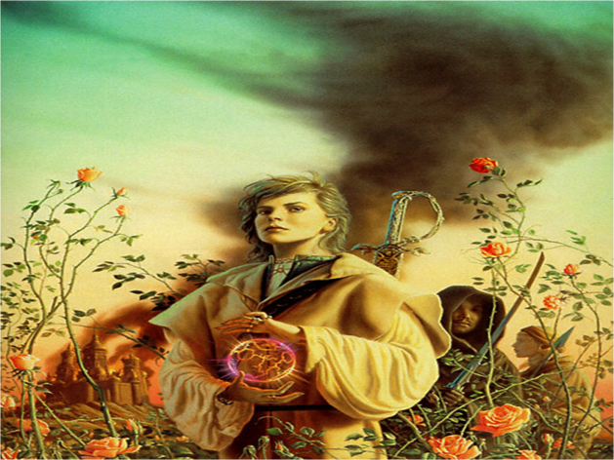
якості людини
Людина – АКТОР, тобто яка грає (Хейзінга);
Сутність людини – це СУКУПНІСТЬ СУСПІЛЬНИХ ВІДНОСИН (К. МАРКС))

Slide 4
Людина є ПОЛІТИЧНА істота (Арістотель)
Людина – МИСЛЯЧА істота (Р.Декарт)
Людина – це істота, яка ВИРОБЛЯЄ знаряддя праці (Б.Франклін)

Slide 5
Людина – це тварина, яка має здатність КОРИСТУВАТИСЯ знаряддями праці (К.Гельвецій)
Людина – РОЗУМНА істота – гомо сапієнс (К. Лінней)
Людина – це єдина істота, яка ЗНАЄ, ЩО ВОНА Є (К. Ясперс))

Slide 6
Походження людини
міфологічний світогляд
тотемізм
релігійний світогляд
Божественне творіння
Еволюційна гіпотеза
людина має природну, земну передісторію
Космічні гіпотези
ідея панспермії
Космічні прибульці
особливої космічної енергії
Штучне походження людини
КРЕАЦІОНІЗМ

Slide 7
Теорія Панспермії
Ця теорія не пропонує ніякого механізму для пояснення первинного виникнення життя, а висуває ідею про її неземне походження

Slide 8
Теорія еволюції
Життя виникло з неживої природи в результаті біохімічних процесів

Slide 9
АНТРОПОСОЦІОГЕНЕЗ
(вчення про природний і суспільний розвиток людини)
людина набула багато якостей, які принципово відрізняють її від інших живих істот.
Спадковість і природно – історичне середовище, діалектично взаємодіючи, формують ЛЮДИНУ.
Але без власних зусиль, спрямованих на самовдосконалення, людина не може розвивати успадковані задатки: музичний слух, почуття ритму тощо.

Slide 10
Людина

Slide 12
Ознаки і властивості людини як виду живих істот
Пряма хода
Різні функції рук
Бінокулярний зір
Великий мозок

Slide 13
Засвоєння певних соціальних програм
Трудова діяльність
Мовлення

Slide 14
ознаки ЛЮДИНИ
Прямоходіння;
Досконалість руки та розвинутий хапальний інстинкт;
Виготовлення знарядь праці;
Збільшення об’єму мозку;
Притуплення гостроти відчуттів;
Послаблення загартованості;
Зменшення сили організму;
Наявність свідомості;
Самоусвідомлення свого «Я», своєї свободи, своєї смертності;
Спеціалізація органів відчуття;
Самостійне мислення;
Волевиявлення;
Розвиток пам'яті і фантазії;
Витіснення і приборкання інстинктів;
Цілеспрямована діяльність;
Створення нових форм діяльності;
Мова;
Писемність;
Конструювання ;
тощо.

Slide 15
Сутність людини визначається її здатностями
Відрізняти цінне від доцільного, корисного, приємного.
Охоплювати сутність справи в поняттях, образах, витворах мистецтва.
Наділяти смислами і значеннями предмети, явища та вирізняти їх особливості.

Slide 16
Сутнісні сили людини визначаються її здатністю до
Розумової діяльності
Розвитку почуттів
Вольових зусиль
Творчої діяльності
Суспільної праці
Створення знарядь праці
Забезпечення суто людського способу життя
Здатність виробляти матеріальні та духовні цінності

Slide 17
детермінанти (визначальні чинники) її соціальної поведінки (за МАСЛОУ):
ЦІННОСТІ
ІНТЕРЕСИ
ПОТРЕБИ

Slide 18
ПОТРЕБИ - нужда
Фізіологічні – їсти, дихати, спати, відпочивати, пити;
Сексуальні – реалізація інстинктів продовження роду та збереження біологічного виду;
Екзистенціальні – потреби в безпеці існування, «інстинкт життя»;
Духовні – потреби в «духовній їжі», розвитку свідомості, пізнання.
Соціальні – потреба в спілкуванні, в реалізації своїх здібностей у суспільстві, в приналежності до суспільних груп, до виконання соціальних ролей.
Престижні – потреба в оцінці оточуючих, у визнанні. Потреба бути потрібним.
Всі потреби особистості унормовані духовністю, соціальністю

Slide 19
ІНТЕРЕСИ – це усвідомлені потреби.
ЦІННОСТІ – це ієрархія усвідомлених потреб.
МОТИВИ діяльності, поведінки людини прямо випливають з ієрархії потреб – з інтересів. Які потреби в ієрархії вище, ті вмотивовуються першими

Slide 21
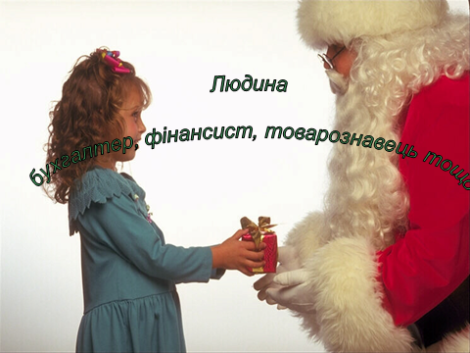

Slide 25
